Slide 1
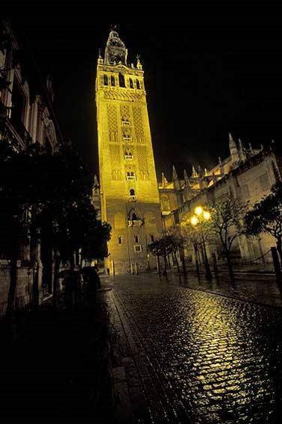
A PORTENTOSA
SEVILHA
ESPANHA
O NASCIMENTO DE UM MITO:
EL
MANOLETE
Catedral de Sevilha LA GIRONDA
Sequência Automática

Slide 2
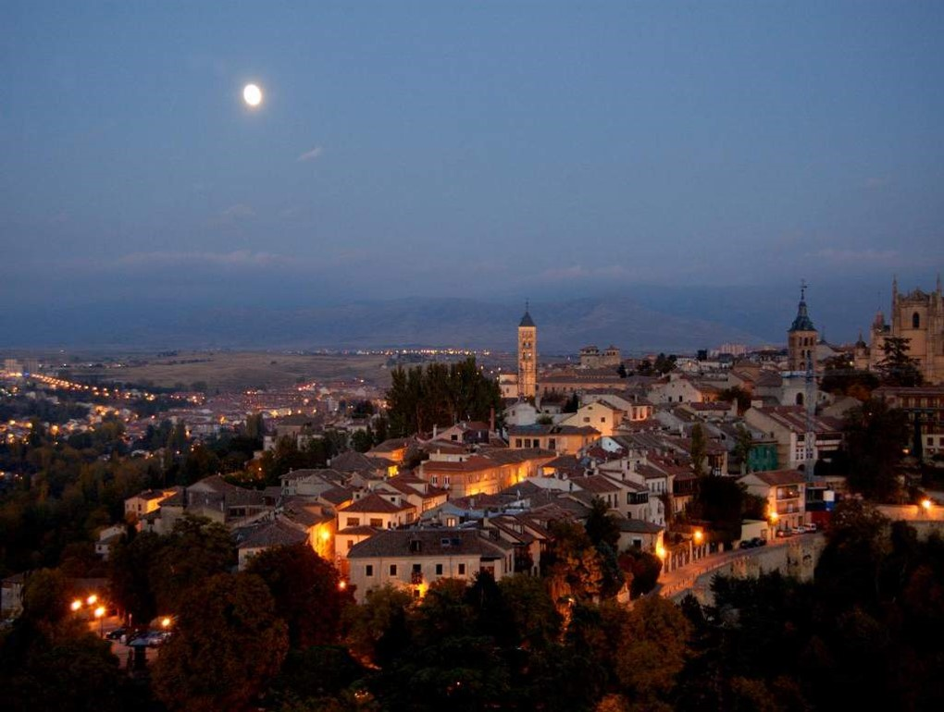
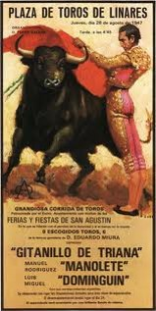
Nos caminhos percorridos em terras espanholas, visitei juntamente com a companheira, a esplendorosa cidade de Sevilha, em pleno verão europeu. Trata-se de uma terra aguerrida, povo cheio de vida, dando a impressão que estão sempre nervosos e apressados, mas não vimos nada de excepcional em sua metrópole que os levasse a ter esse comportamento, pelo contrario, é um povo muito acolhedor, talvez seja o espírito da raça.

Slide 3
A paixão que os eleva, são as touradas, que é uma questão cultural que veio da mistura de europeus e seus conquistadores, mais recentemente os mouros que ficaram em seu território por mais tempo, cerca de 700 anos, transformando-se na caliente região de Andaluzia.

Slide 4
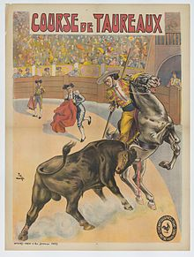
Além dela, visitamos as principais cidades como; Mérida, Córdoba e Granada. Estão situadas a Sudeste da Península Ibérica, é a capital da província da Comunidade Autônoma, sendo a quarta cidade espanhola, com cerca de 700.000 mil habitantes.

Slide 5
O que mais nos impressionou foram os acervos e as arquiteturas da época que estou descrevendo como sendo a dos mouros. No ano 712 da nossa era, o califa Musa, acompanhado de seu filho e com um exercito de 18.000 homens, cruzou o estreito e procedeu a conquista em busca de pastagens de abundancia de água.

Slide 6
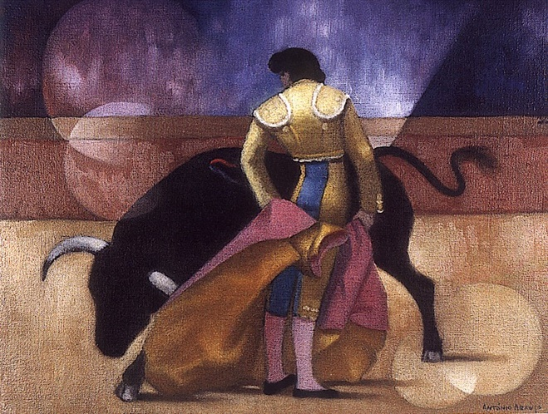
Ocupou as cidades de Medina, Carmona e Sevilha e, seguidamente atacou Mérida que após sitiada, foi conquistada. A Cidade, então, passou também a ser território Mouro. E foram eles que lhe deram o nome atual, a portentosa Sevilha.

Slide 7

Nesta época, a sua riqueza cultural cresceu enormemente com a chegada dos árabes, tanto que tinha dependência do Califado de Córdoba, convertendo-se na mais importante de AL - Andaluz. Os cristãos reconquistaram a cidade em 1248, durante o reinado de Fernando III de Castela. Foi também sede da exposição Ibera Americano em 1929 e da exposição mundial em 1992, onde inúmeras obras foram erigidas em seu louvor.

Slide 8
O clima de lá é muito gostoso, com aquele tempero mediterrâneo, temperatura media anual de dezenove graus, o que a faz uma das mais quentes da Europa, dado a proximidade com o continente africano, tornando-se o paraíso dos turistas, dobrando a população. Em julho, a temperatura sobe para até 35, superando no apogeu do Verão em mais de 40 graus.

Slide 9
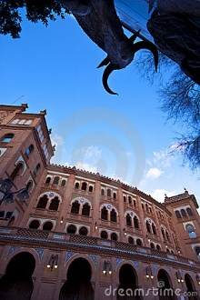
É um povo festeiro, com uma cultura de danças regionais como o flamenco de mais antigamente e os mais modernos com as sevilhanas. Tem também a Semana Santa que é percorrida pelas ruas finalizando na belíssima catedral.
Destacam-se a Feria de Abril, de caráter folclórico, com milhares de pessoas vindas de toda a Espanha e, no recinto da festa as pessoas se reúnem para cantar e dançar. Durante a semana, realizam-se uma serie de touradas, de fama nacional, na conhecida Plaza de Toros, La Maestranza, onde tivemos a oportunidade de visitar, mas nos dias que se seguiram, não houve touradas; ficamos, então, com o museu muito bem montado em suas dependências.

Slide 10
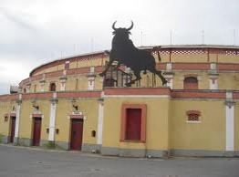
O espetáculo em sua praça de touros é algo parecido a um campo de futebol. As pessoas sentam nas arquibancadas para assistirem e, em todas as “corridas” o “toro” é sacrificado.
O matador o enfrenta com uma capa vermelha, no qual é ajudado pelos seus assistentes. Depois vêm os “picadores” que dão as suas estocadas, enfraquecendo os músculos do animal. Inicia-se, então, a etapa com os gritos da plateia de olé-olé, que foi adotado nos jogos de futebol aqui no Brasil, quando o time vencedor quer também dar o seu espetáculo.
AS TOURADAS REGISTRADAS NO MUSEU
Com o fundo musical
SANGUE E AREIA,
que tornou-se o tema do MITO e também do filme do mesmo nome

Slide 11
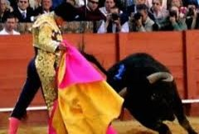
O papel do toureiro é fazer um bonito show, deixando o touro cansado, tirando suspiros da torcida. É uma pena a judiação que é feito com o animal. Mas, nesse país, é uma tradição. Eu sempre torço pelo touro, porque o bicho homem faz dele um palhaço dentro do picadeiro e acabando com sua existência.
Enfim, depois de tantos passos, gritos de olé, o matador se prepara para a estocada final. Com um movimento de espada escondida sobre a capa, faz com que o animal se aproxime, enfiando-a em seu dorso, fazendo-o cair. É o final.

Slide 12
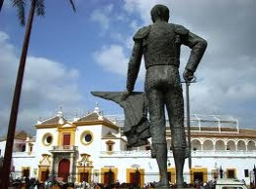
No museu, pudemos ver os cartazes das touradas de antigamente, destacando-se, o lendário “Manuel Laureano Rodrigues Sanchez”, conhecido nos meios como “El Manolete”, um dos maiores matadores que já existiu.
Ganhou destaque logo após a Guerra Civil Espanhola sendo considerado como o maior de todos os tempos. Seu estilo era sóbrio e sério, se destacou com a maneira precisa de matar o touro, com a “Manoletina”, que é o golpe final com a espada, outro movimento característico era ficar quase imóvel quando o touro passava perto de seu corpo e, ao invés de dar os passes separadamente, permanecia no mesmo local e juntava quatro ou cinco passes consecutivos, em uma séria compacta.

Slide 13
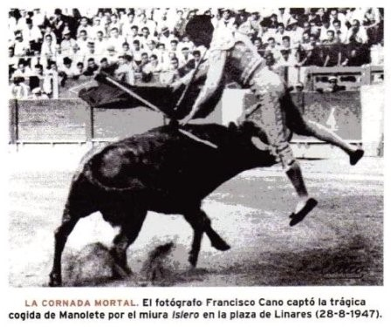
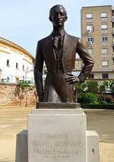
Apresentou-se em todas as principais praças da Espanha. Morreu após levar uma chifrada na coxa direita, quando estava tourando o quinto touro do dia, um da raça miúra chamado Islero, um evento que deixou a Espanha em virtual estado de choque.
O golpe fatal foi na cidade de Linares, em 28 de agosto de 1947. O general Francisco Franco, ditador da Espanha, ordenou três dias de “luto nacional”, durante os quais hinos fúnebres eram ouvidos no radio.

Slide 14
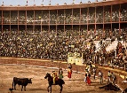
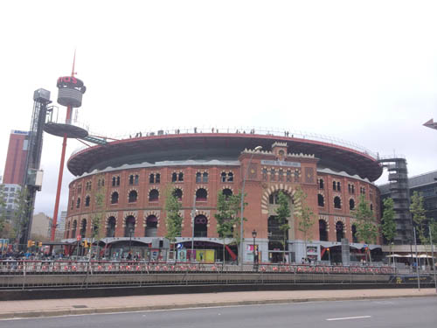
Atualmente essa prática está sendo gradativamente abolida na Espanha
Antiga Plaza de touros em Barcelona em 1890
Atualmente, vemos a mesma Plaza, transformada em um
Shopping Center

Slide 15
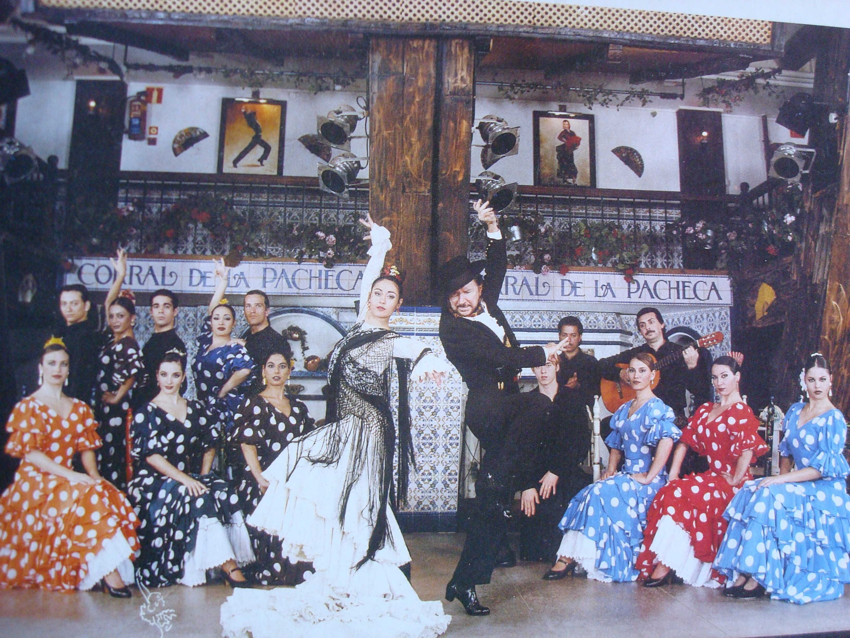

CRIAÇÃO EDIÇÃO FORMATAÇÃO
TONINHO
VENDRAMINI
Arte final
Arquivo pessoal & Internet
Músicas de Fundo
Abertura e acompanhamento:
AMAPOLA e SANGUE E AREIA
Encerramento:
AMOR, AMOR
Foto: Casa de shows flamenco
MADRID ESPANHA
ACESSE MEUS ESPAÇOS CULTURAIS E TORNE-SE MEU SEGUIDOR
http://sergrasan.com/toninhovendraminislides/
http://vendraminiletras.blogspot.com
MEMBRO EFETIVO:
ACADEMIA NACIONAL DE LETRAS DO PORTAL DO POETA BRASILEIRO - ACADÊMICO 28
ASSOCIAÇÃO DOS POETAS E ESCRITORES DE JUNDIAÍ E REGIÃO.

